Slide 1

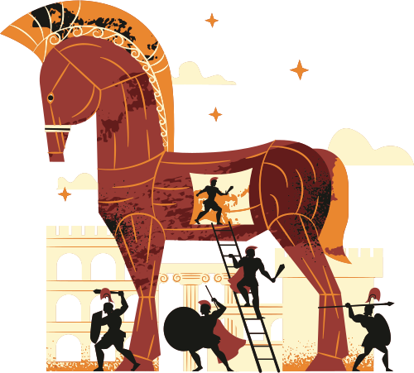



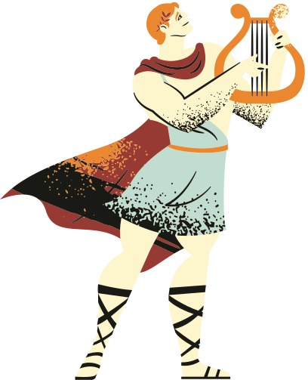

do
Filhos
Olimpo

Slide 2

Escolha do tema
Incentivo constante da faculdade sobre exercer o hábito da leitura
Transformar e fortalecer o hábito da leitura
Interesse antigo sobre o universo e os personagens da obra
Transformar algo que me interesso, em um projeto pessoal, onde aplico o que foi aprendido
Criar mais conexão com a obra em geral

Slide 3

Valores
Iniciativa
Resiliência
Conexão
Fui atrás de aprender e entender diversos assuntos que não tinha total domínio, para que eu pudesse concretizar o projeto
Me mantive motivado, mesmo perante às diversas adverisades que apareceram no processo de desenvolvimento
Procurei me esforçar e me desafiar ao máximo para que eu pudesse realizar tudo o que estivesse à minha disposição para a realização do projeto

Slide 4

Principais desafios
Idealização e desenvolvimento técnico do projeto
Aprender e entender o necessário para a utilização da API Web Data Viz
Estilização do Site
Desenvolvimento técnico pessoal

Slide 5
ODS - Objetivo de Desenvolvimento Sustentável
Diretamente conectado à ODS 3 Saúde e Bem-estar, e ODS 4 - Educação de Qualidade

Slide 6


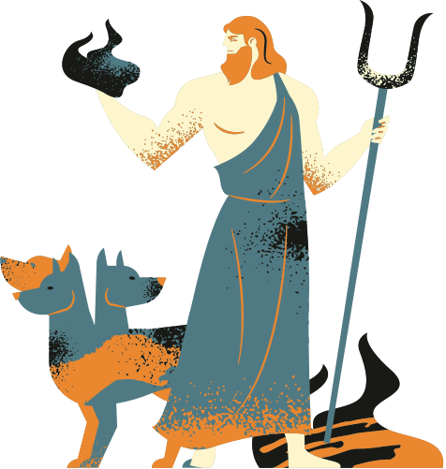
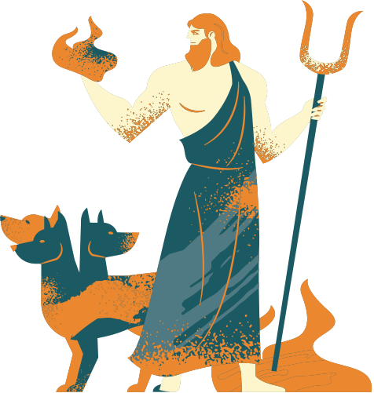
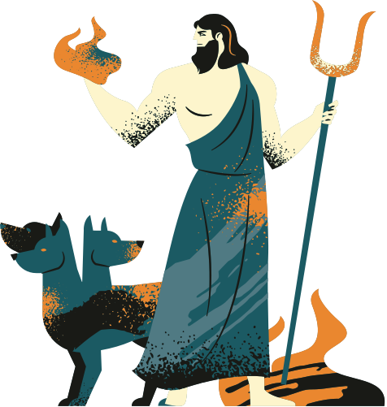
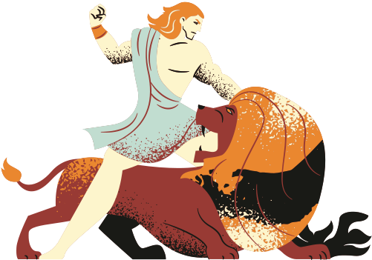
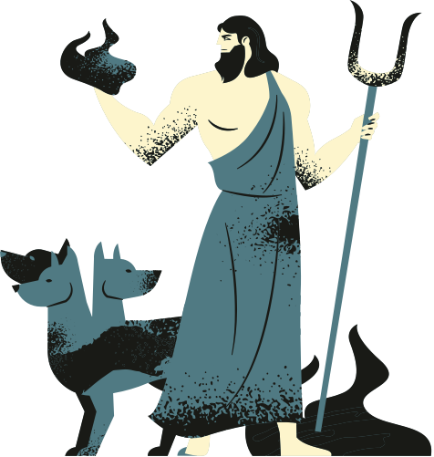
Superação e Conclusão
Conseguir reproduzir o que foi idealizado em tão pouco tempo, conseguir estruturar, e estilizar o site da maneira na qual imaginei desde o início

Slide 7
Agradecimentos!

